Slide 1
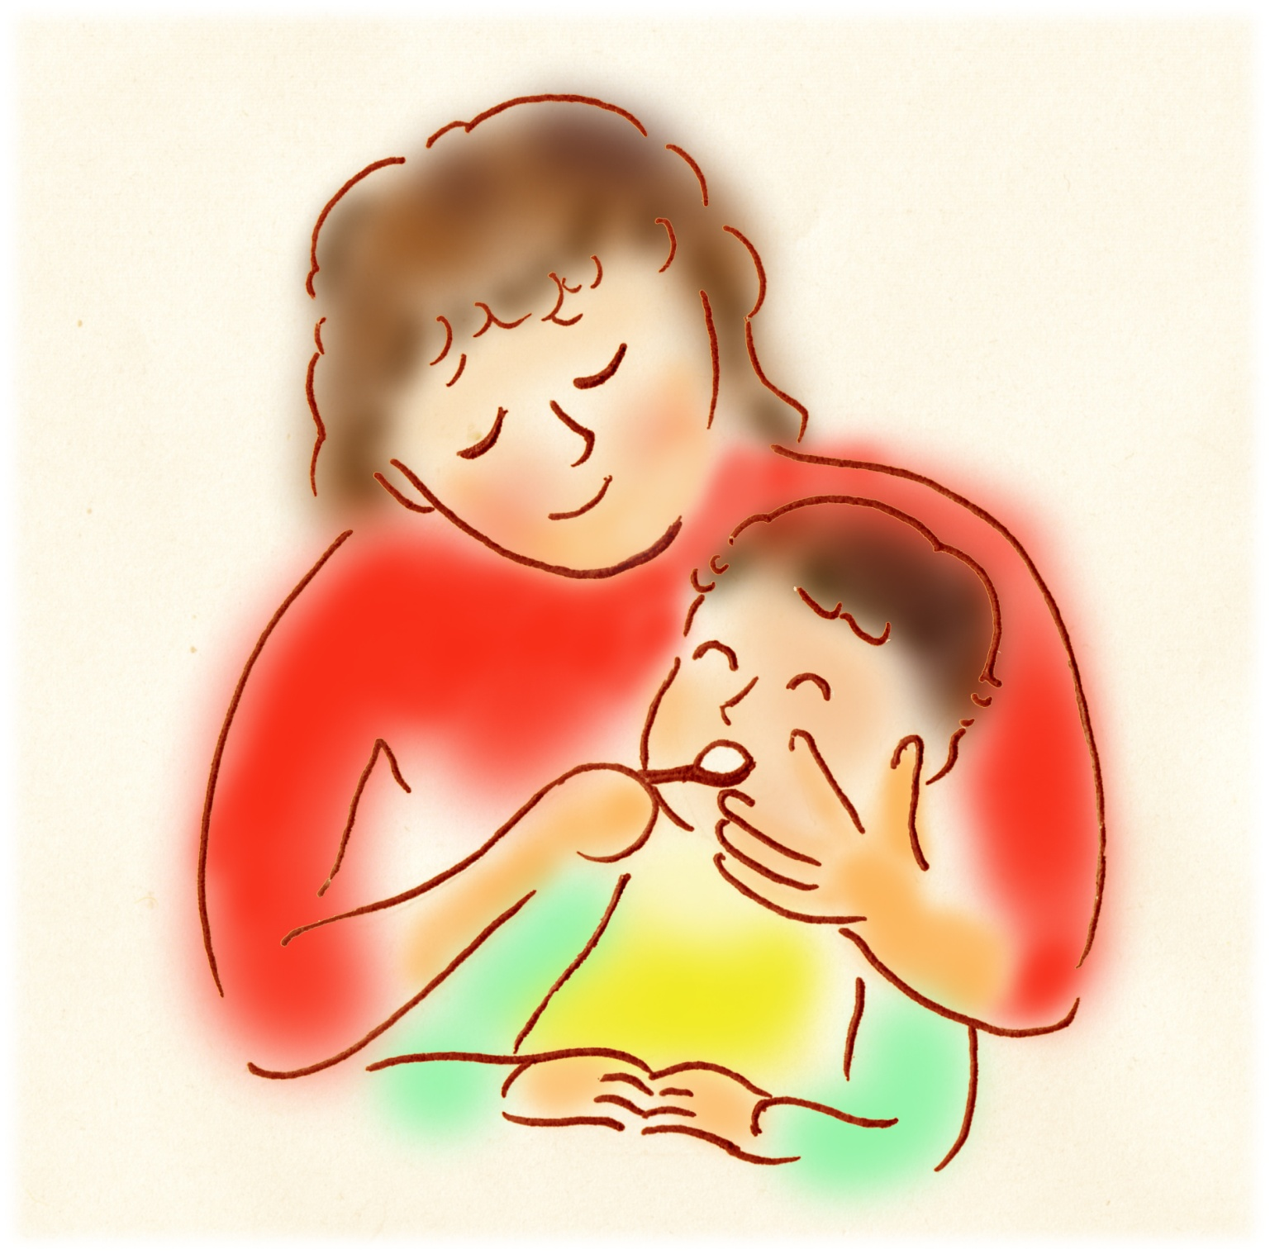
特定非営利活動法人 ひろがり は
こんなことをめざして
こんなことをしています 平成25年 2月現在

Slide 2
「特定非営利活動法人 ひろがり」の めざすこと
１ 障がい児、特に重い障がいのある子どもの、子育て
の基盤を培うための支援を、子ども、親、関係者と
協力しながら行います。
２ 障がい者、特に重い障がいのある方の、生活を豊か
にするための基盤を整えるための支援を、他の支援
者と協力しながら行います。
＊１，２とも、特に「食べること」「ふれあうこと」を重視し
人間としてお互いにひろがり、成長していくことを
願って活動していきます。

Slide 3
「特定非営利活動法人 ひろがり」 の 活動の紹介
1.わくわくプロジェクト
2.食べる力を育てる研修会
3.ふれあい体操研修会
4.こころとからだにやさしい介護食づくり
5.子育ち デイ ひろがり（児童デイサービス）
6.講演会
7.研究活動
8.子育て相談

Slide 4
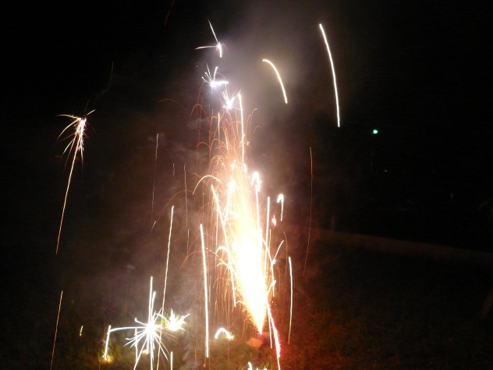
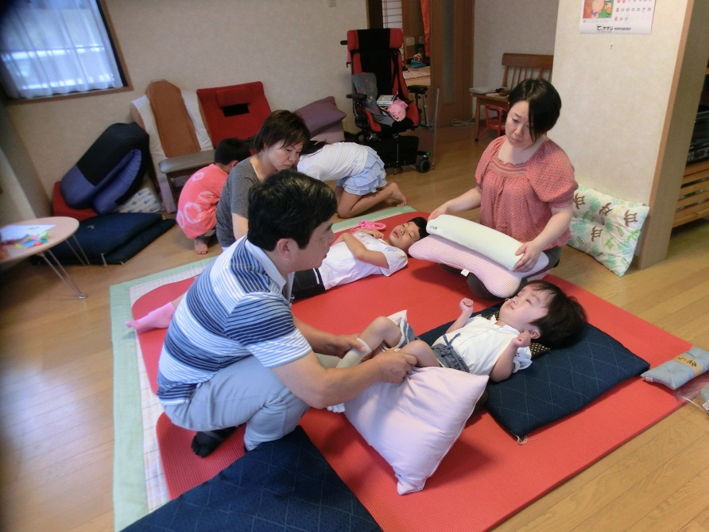
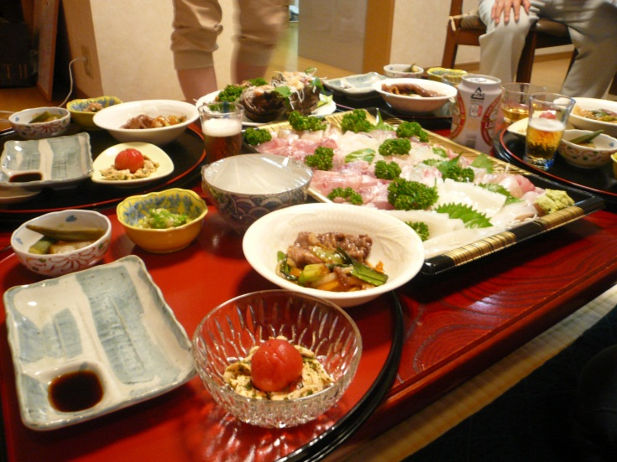
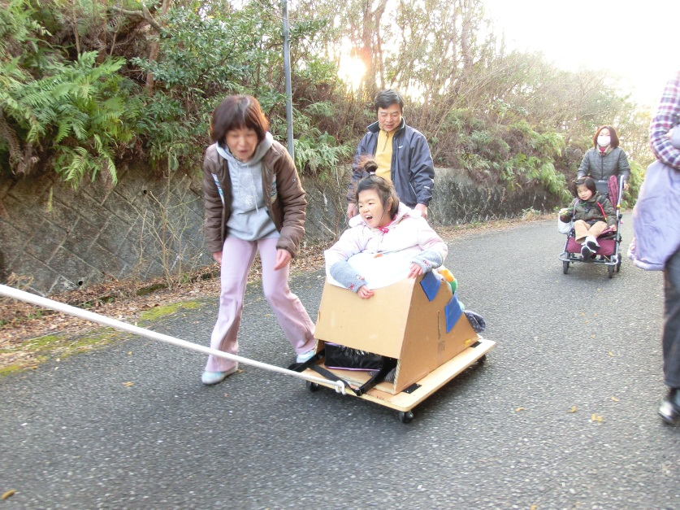
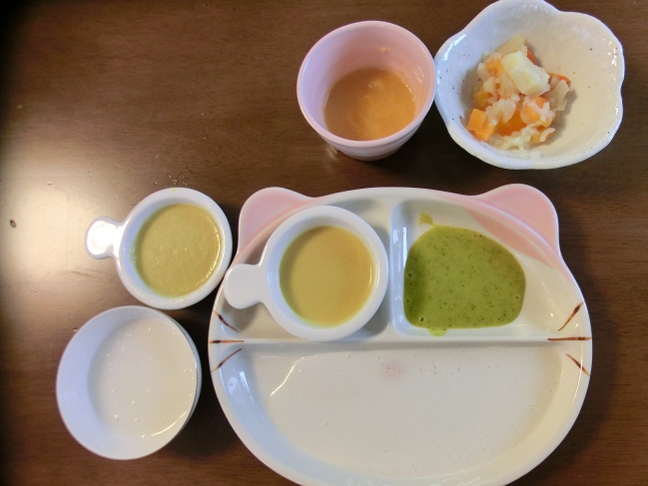
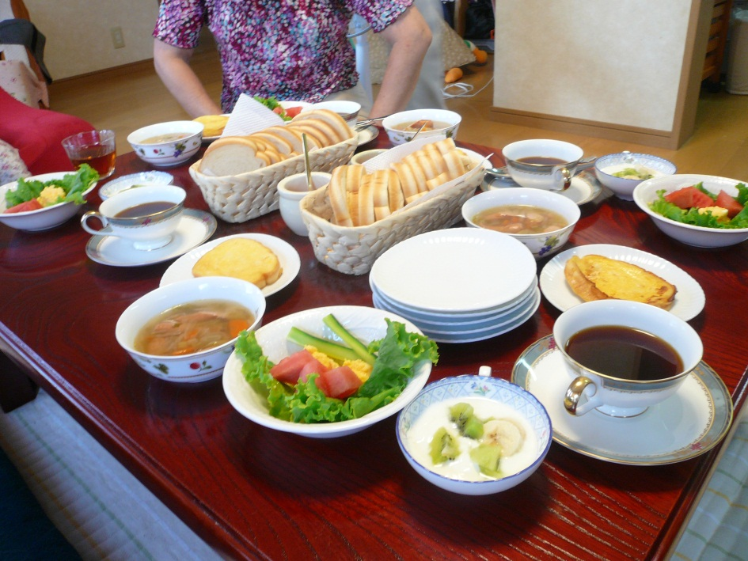
１ わくわくプロジェクト
三重県 志摩市 鵜方町にあるひろがりの家で
宿泊の研修会をおこなっています。
生活を通して支援していくことを目的に
おいしいものを食べながら
親子でゆっくり研修します。

Slide 5
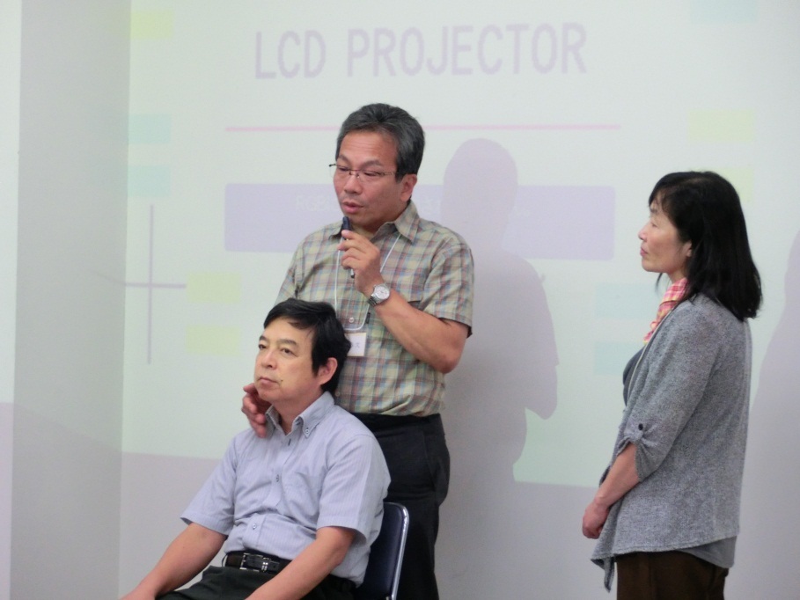
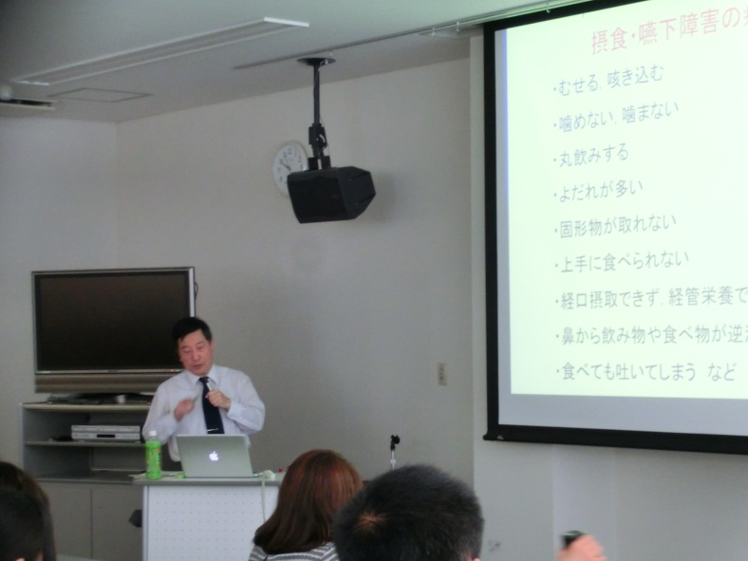
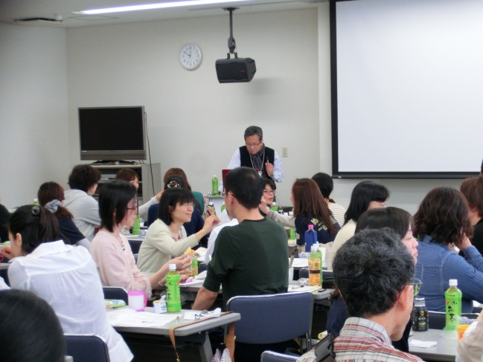
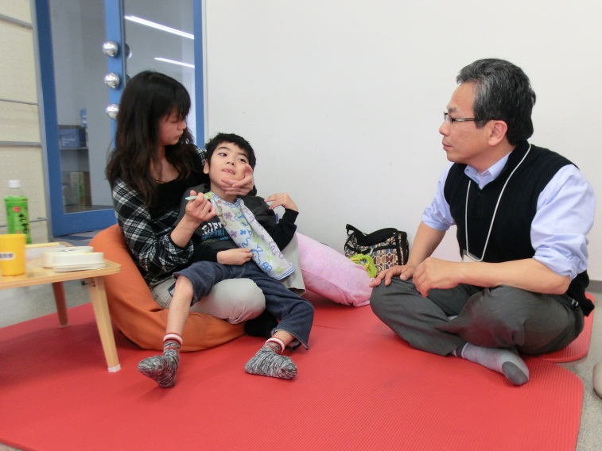
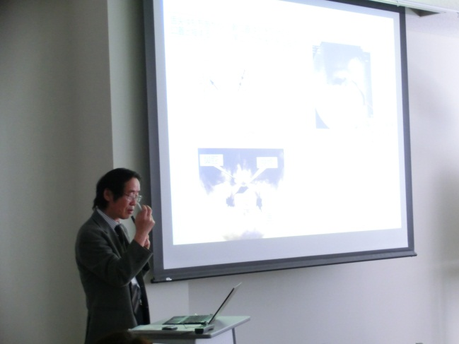
２ 食べる力を育てる 研修会
年に3回、子育ての観点から、おいしくたのしく
安全に食事をすることができるように、さまざま
な分野の講師をお招きしておこなっています。

Slide 6
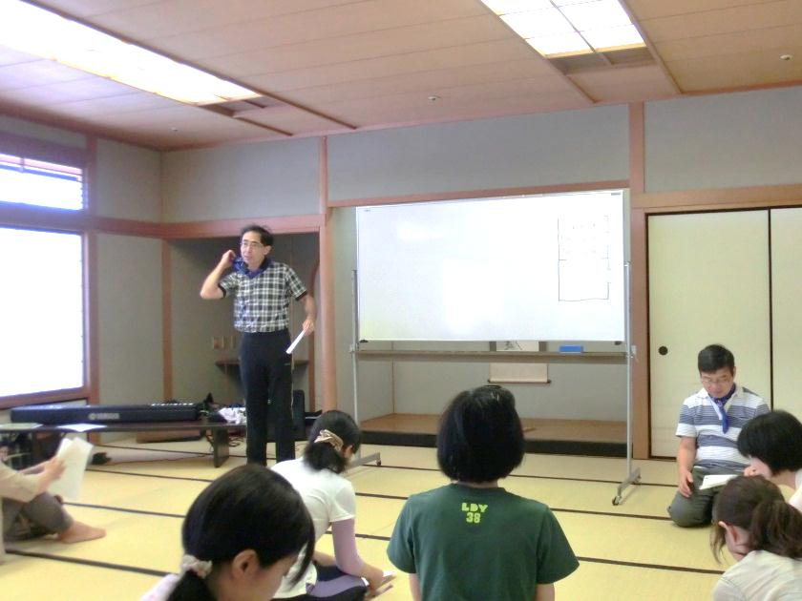
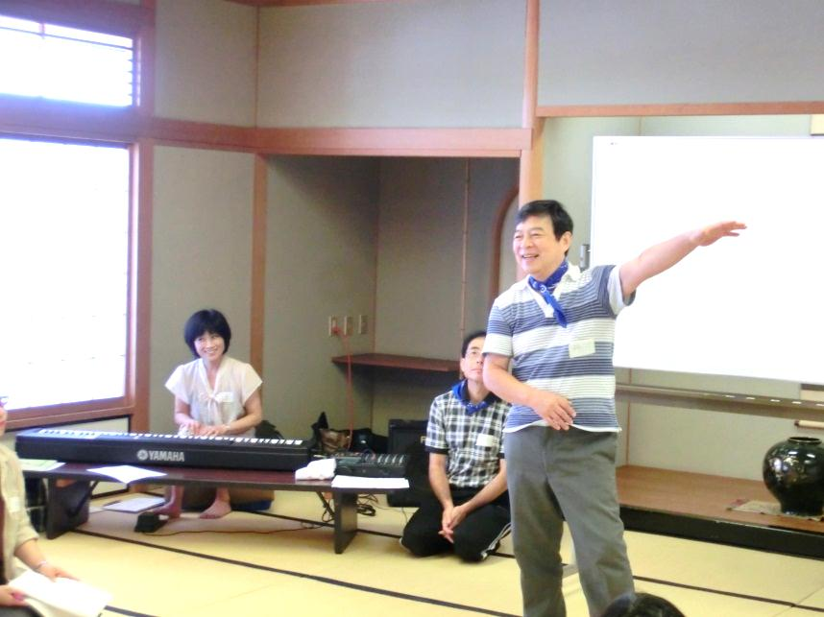
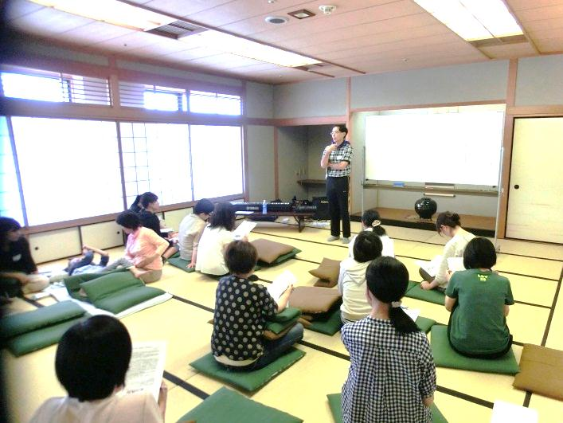
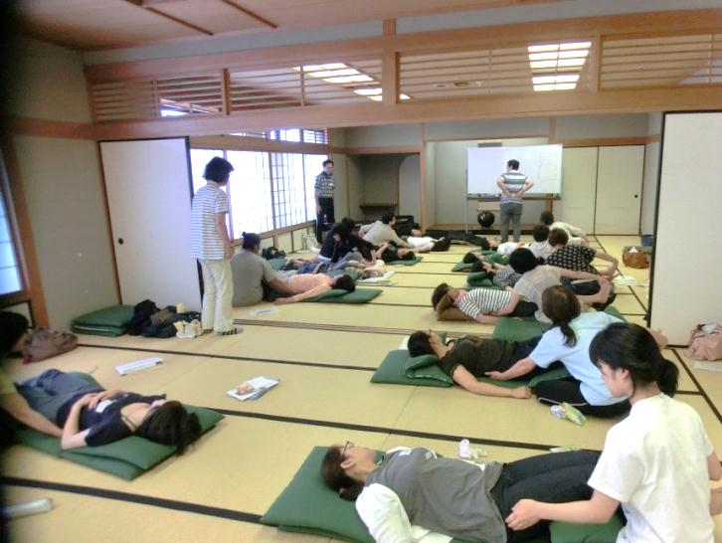
３ ふれあい体操研修会
ふれあい体操の考え方
子どもとのかかわり方を学び
実際にふれあい体操を
体験することによって
今後のそれぞれの現場の実践に活用していきます。

Slide 7
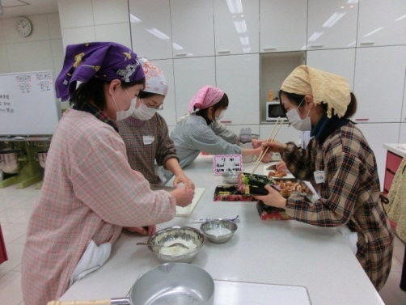
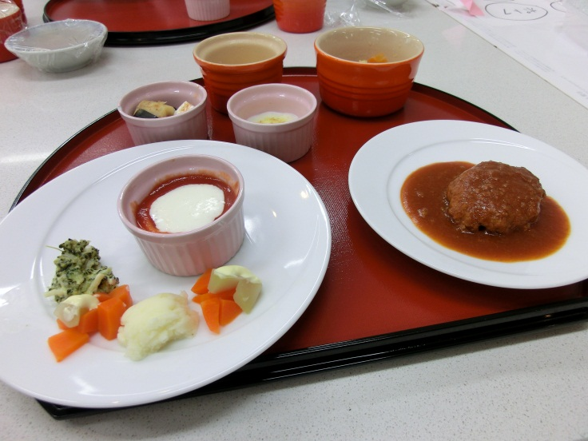
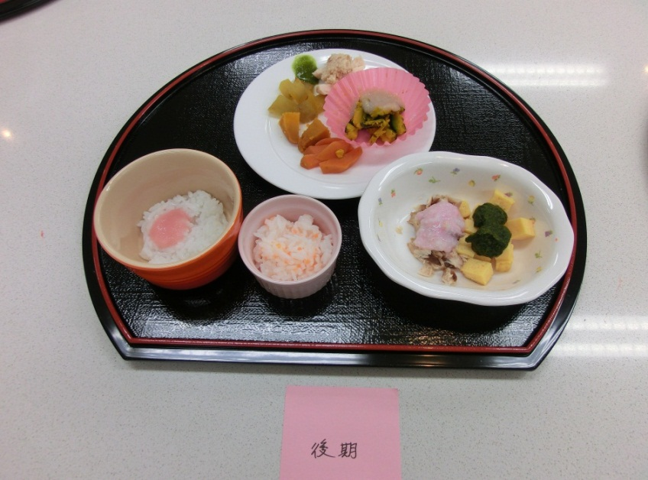
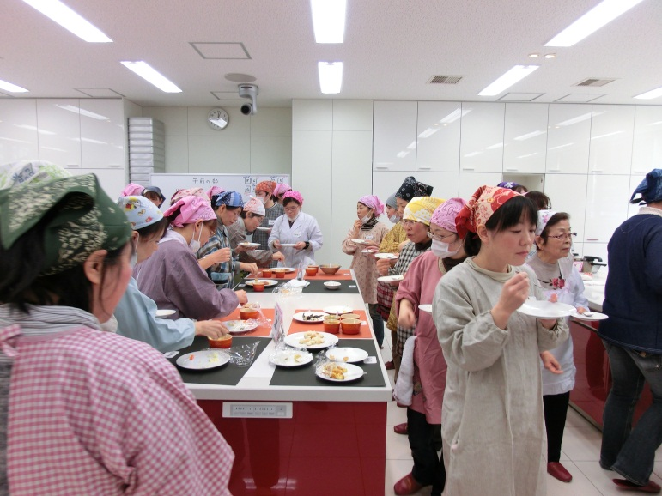
４ こころとからだにやさしい介護食づくり
おいしく安全で、見た目も食べたくなるような介護食をつくるためには？
こころとからだにやさしい介護食とはなにか？
研修生みんなで調理し、試食することで
よりよい介護食を作っていくことを
目的として活動しています。

Slide 8
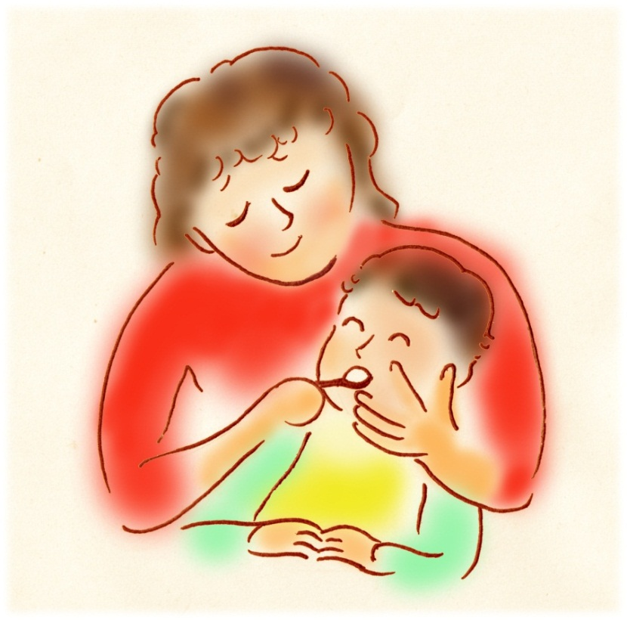
障害児通所支援事業 ・児童発達支援 ・放課後等デイサービス
５ 子育ち デイ ひろがり
（主に重症心身障害児を対象とする）
理 念
ともに 楽しく食べ
ともに やさしくふれあい
ともに 豊かにひろがる

Slide 9
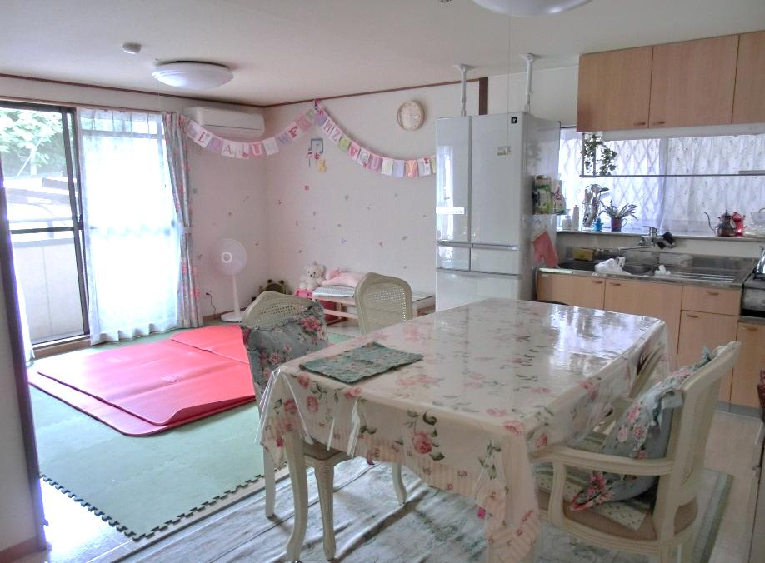
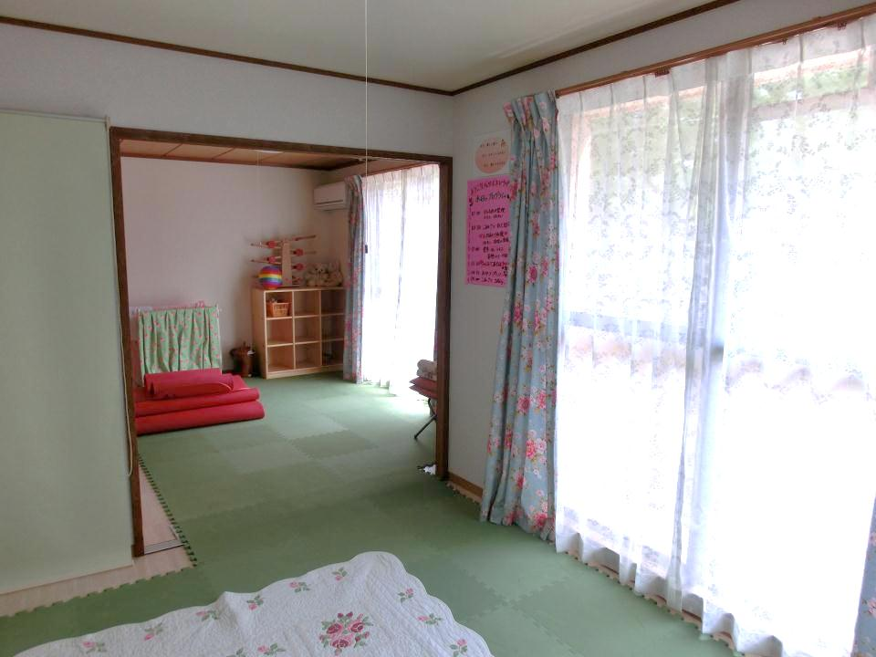
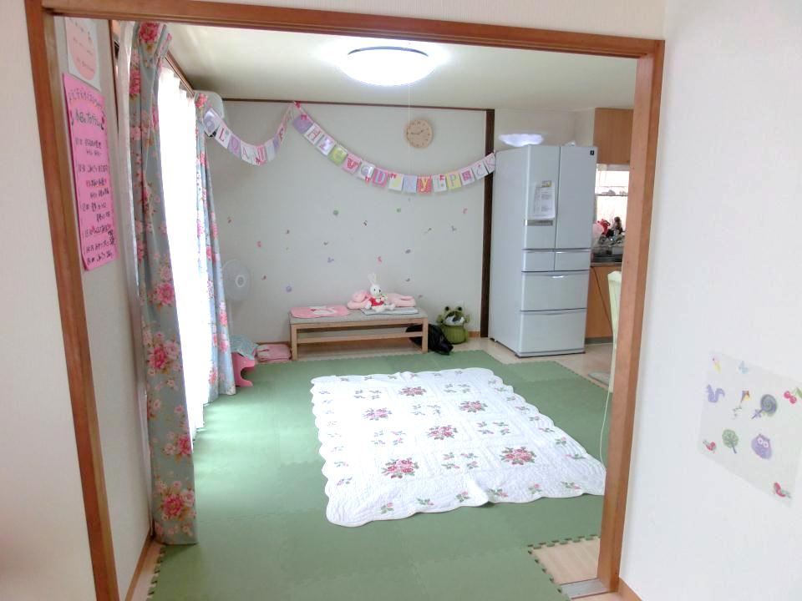
「子育ち デイ ひろがり」 は こんな場所
あかるい室内！
快適空間で
ゆったり
過ごしましょう♪

Slide 10
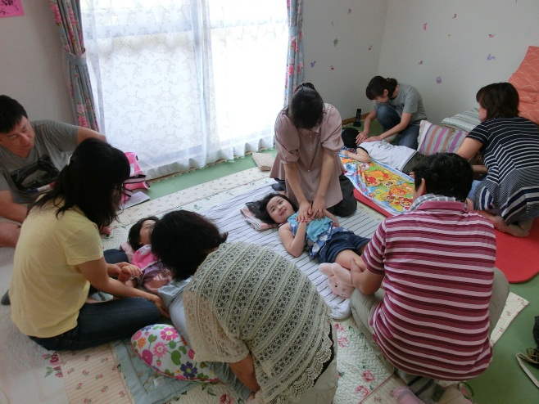
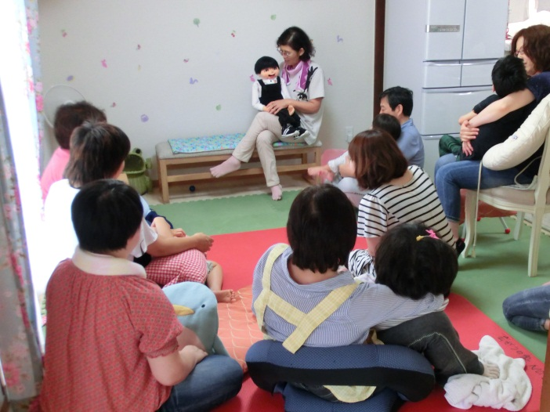
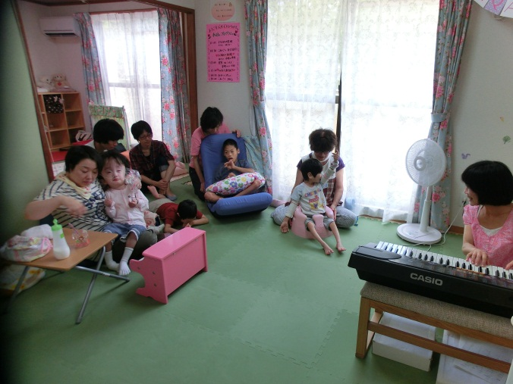
子育ち デイ ひろがり はこんな活動内容
みんなでゆったり。
ふれあい体操で
心も体もリラックス
1日の流れ
楽しい活動も
しながら仲良く
過ごそうね！

Slide 11
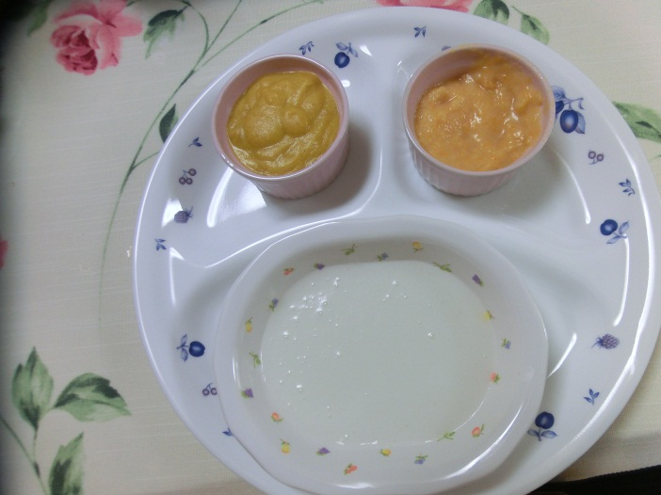
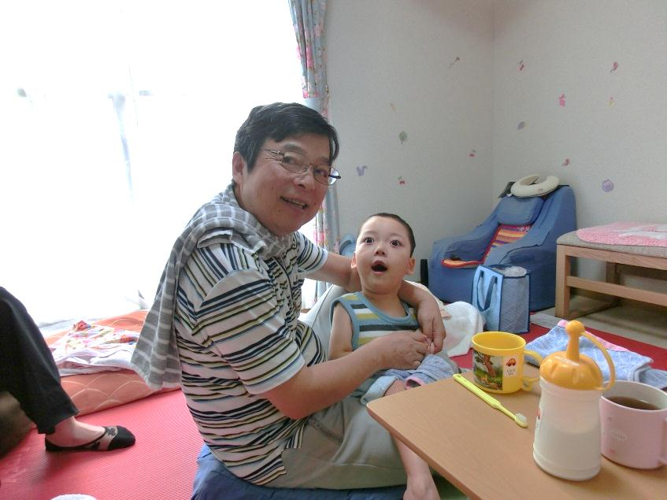
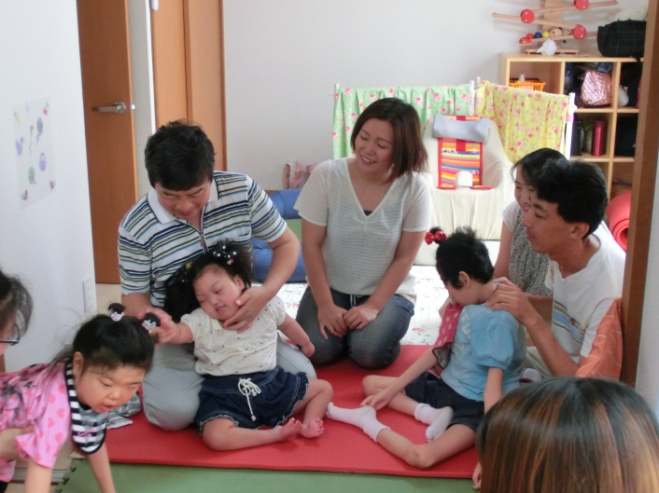
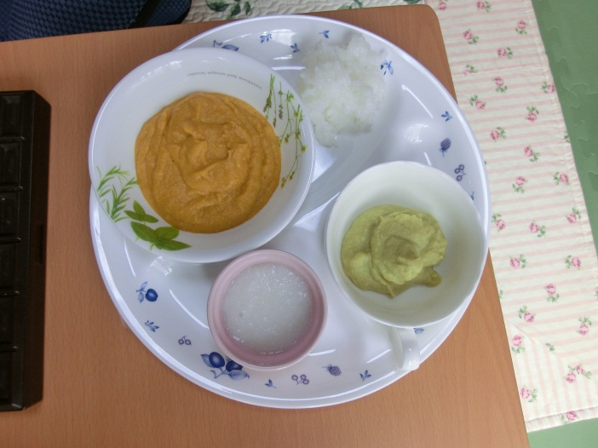
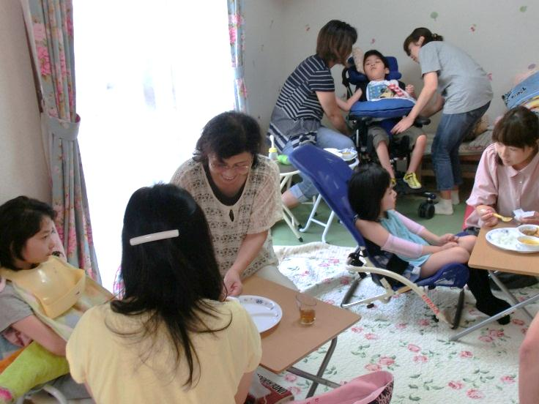
おやつ・食事
ていねいな支援
発達を促す支援
楽しく食べようね♪

Slide 12
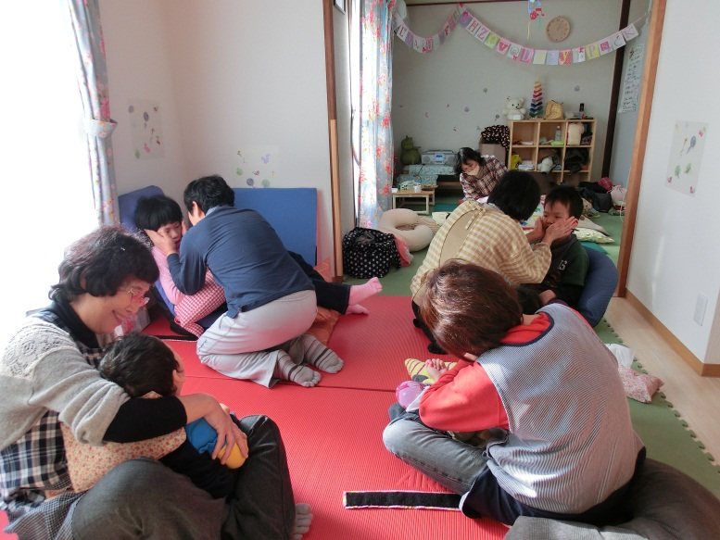
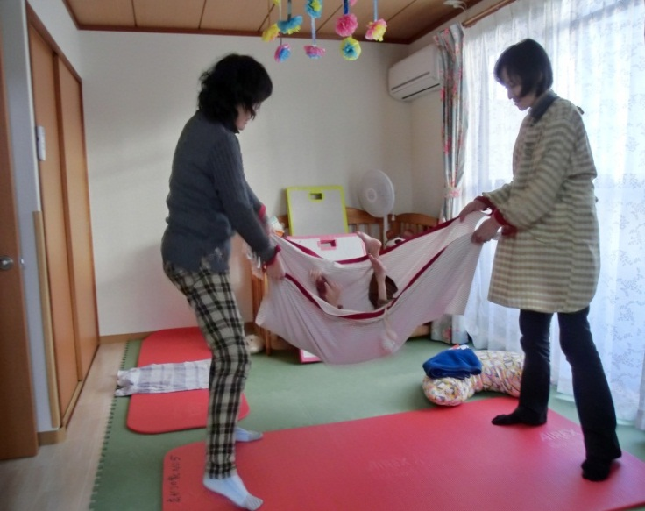
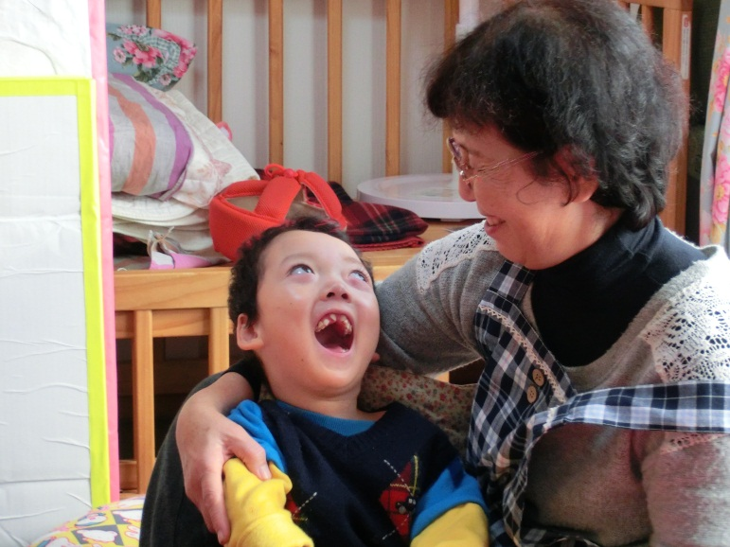
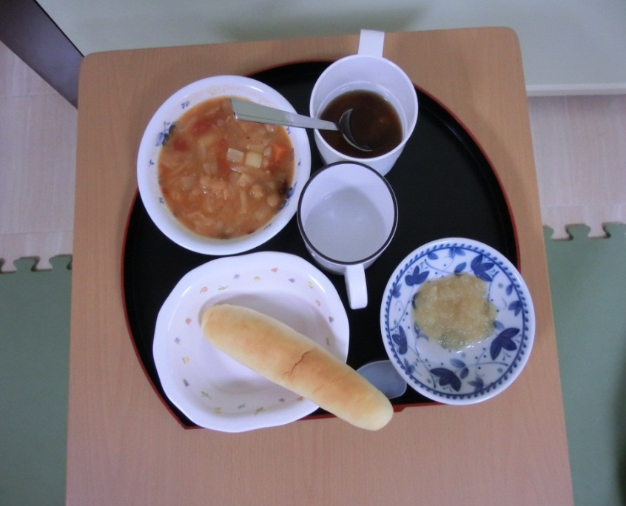
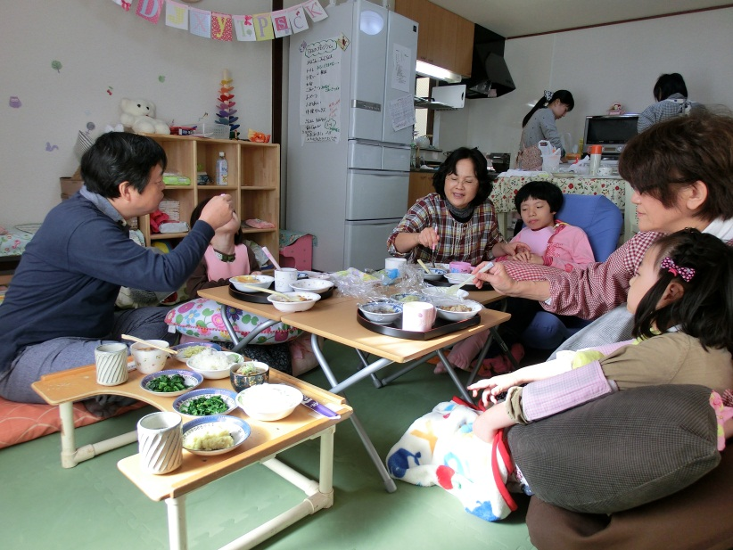
子育ち デイ ひろがり
今日も笑顔いっぱい♪
のんびり、ゆったり
身体を休めて
明日も元気いっぱい！

Slide 13
「特定非営利活動法人ひろがり」の 理 念
ともに 楽しく食べ
ともに やさしくふれあい
ともに 豊かにひろがる

Slide 14
平成２４年１２月１６日（日） ９時３０分開始（受付９時）～１２時 会場 ウィル愛知（愛知県女性総合センター）大会議室 ・参加費 ３０００円 主催 特定非営利活動法人 ひろがり （連絡先 080-4223-1680) 日本における摂食指導の土台を築き、精力的に活動されている向井美恵先生の生のお話をお聞きください。当日は、映像による障害児への指導やひろがりの活動の紹介もする予定です。
６． 講演会
講演会のお知らせ
向井美惠特別講演会
「食べる力を育てるために」
特定非営利活動法人 ひろがり 記念講演会

Slide 15
特定非営利活動法人 ひろがり
７ 研究事業
８ 子育て相談
随時、障がい児の子育て相談、障がい者の生活相
談などに取り組んでいます。
これまでも、障がい児の子育て、障がい者の豊かな
生活の基盤づくりのためのさまざまな実践的活動を
積み重ねてきました。
その実践を通して
よりよい子育ての考え方と進め方について
研究活動を深め、まとめ、発表していきたいと
取り組んでいます。

Slide 16
特定非営利活動法人 ひろがり
活動のベースとなる考え方と進め方
ともに楽しく食べ
ともにやさしくふれあい
ともに豊かにひろがる
摂食指導
楽しくおいしく安全な食事支援
ふれあい体操
ふれあいダンスなど
静的弛緩誘導法の活用

Slide 17
特定非営利活動法人 ひろがり
これまでの歩み①
平成２０年 １１月 ３日 ・親子ふれあい勉強会「ぶらんこ」２０周年記念会
講演 「夢に向かって」 村林雅子
三重県志摩市に、とてもいい家があり、静的弛緩の研修、研究などに使えそうなので見に来てほしいと、丹羽に話があった。
１２月 丹羽、野々目、和田が見学した。
平成２１年
２月１１日 ・宮川ほとりで、物件を購入し、静的弛緩をベースに
した活動拠点（宿泊施設、研修施設など）として、また
地域の障害児（者）の活動拠点としていくことを決めた。
３月２７日 ・鵜方の家購入契約完了
・第１回ふくろう「広がりの家」準備会開催
○親子学習会ふわっと（度会養護）
４月 ・登記完了 ・家の整備、準備 ・第２回 設立準備会
４月２６日 ○親子学習会ふわっとメンバー「広がりの家」見学

Slide 18
これまでの歩み②
５月 ３．４日○ふくろうの里 ４名宿泊による生活研修会
５月 ５．６日○名古屋「ぶらんこの会」親子２組お試し宿泊研修会
５月１６．１７日◎第１回「食べる力を育てる研修会」開催 講師 野村、村林
ユマニテク歯科医療専門学校にて
・第３回 設立準備会
６月 ・家の整備
７月１９．２０日◎第１回「元気！ふれあい！こころとからだの研修会」開催
磯部生涯学習センターにて 講師 村林、丹羽
奈良から１０名ほど宿泊研修
○「広がりの家」で日中活動開始（火曜日）
８月 １．２日◎三重静的弛緩誘導法集中研修会（共催）
玉城健康福祉会館にて 講師 丹羽
・第４回 設立準備会
７日○高松の親子学習会より宿泊研修（第１陣７名）

Slide 19
これまでの歩み③
8月１６．１７日○名古屋の親子学習会（くすくすの会１組
ふわふわ の会１組）
名古屋養護学校教員７名合同宿泊研修会
8月１８．１９日○高松の親子学習会より宿泊研修（第２陣８名）
８月３０日 ・第５回 設立準備会開催
９月１９．２０日◎第２回「食べる力を育てる」研修会
知多市勤労文化会館にて 野村、村林、丹羽
１０月３１日～１１月１日
わくわくプロジェクト№１．「ドリームカーで走ろう」
○名古屋ぶらんこの会より２組親子宿泊研修会（１１名）
港養護教員２名合同研修会
・第６回設立準備会開催
１１月２２日～２３日
わくわくプロジェクト№２．「志摩の秋 ゆったり！まったり過ごそう」
○名古屋ぶらんこの会より４組親子宿泊研修（１５名）
１２月１９．２０日◎第３回「食べる力を育てる」研修会予定
ユマニテク歯科医療専門学校にて 野村、村林、丹羽
１２月２７日 ・１年の反省会（第７回設立準備会・忘年会）

Slide 20
これまでの歩み④
・平成２２年 ３月２７～２８日 第３回「わくわくプロジェクト」
・平成２２年 ５月 ２～ ４日 第４回「わくわくプロジェクト」
・平成２２年 ５月１５～１６日 第４回「食べる力を育てる研修会」
・平成２２年 ６月１２～１３日 第５回「わくわくプロジェクト」
・平成２２年 ７月１８～１９日 第１回「重度障がい児のかかわり方の基本研修会」（岐阜）
・平成２２年 ７月２４～２５日 第６回「わくわくプロジェクト」
・平成２２年 ８月 １日 第２回「元気！ふれあい！こころとからだの研修会」（奈良）
・平成２２年 ８月１７～１８日 第７回「わくわくプロジェクト」
・平成２２年 ８月２１～２２日 第１回「摂食研修会」（三重）
・平成２２年 ９月１９～２０日 第５回「食べる力を育てる研修会」
・平成２２年１０月３１日 委託事業「子育て創生事業」（名古屋）
・平成２２年１２月 ４～ ５日 第６回「食べる力を育てる研修会」
・平成２３年 １月 ９日 第１２回設立準備会
・平成２３年 ３月２７日 設立総会

Slide 21
これまでの歩み⑤
わくわくプロジェクト
（宿泊・生活研修）
・・・・
平成23年 8月29日 「特定非営利活動法人 ひろがり」 認可
食べる力を育てる
研修会
・・・・・
いろいろ活動をしています
平成24年 2月5日 こころとからだにやさしい介護食づくり
・・・・
ふれあい体操研修会など
平成24年 10月 8日 「子育ち デイ ひろがり」 オープン
平成24年 1２月１６日 「食べる力を育てるために」
向井美惠先生 講演会
これからも基盤を培い、育て、整えるための活動をしていきます！

Slide 22
入会案内・寄付のお願い
「ひろがり」は、
障がい児、特に重い障がいのある子どもの、子育ての基盤
を培うための支援、
障がい者の生活を豊かにするための基盤を整えるための
支援を、
本人、親、関係者と協力しながら行っています。
「ひろがり」の活動に
あなたも参加し、ともに活動してみませんか！
また、ご協力・ご支援していただける方を募集しています。
入会・寄付の案内をご覧いただき
近くのスタッフまでお気軽に声をかけてください。
お待ちしています！

